Slide 1


Avance en el revelado de arquitecturas de datos de los Programas de Información comprometidos
Cuarta sesión 2021 del Comité de Aseguramiento de la Calidad
4 de noviembre de 2021

Slide 2

Revelado de arquitectura de datos
Acuerdo CAC-015/02/2021
60% de los Programas de Información
“El Secretario Técnico dará seguimiento a los cronogramas de trabajo para la revelación de arquitecturas de datos presentados.”
Fundamento
Norma: art. 28 fracción IV.

Slide 3
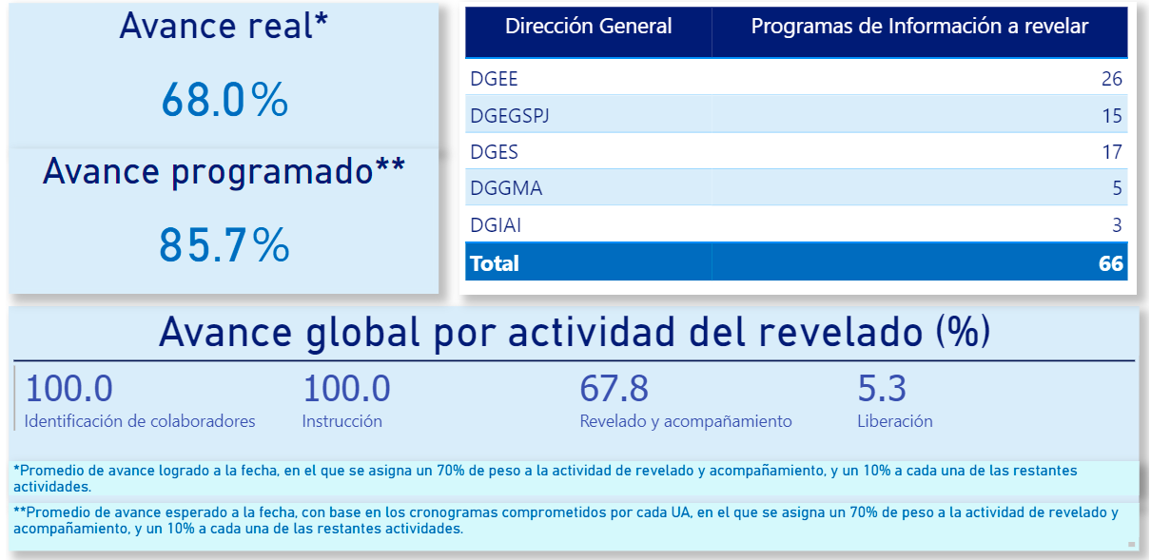
Avance institucional
NOTA: Los resultados corresponden al corte del día 26 de octubre de 2021.

Slide 4
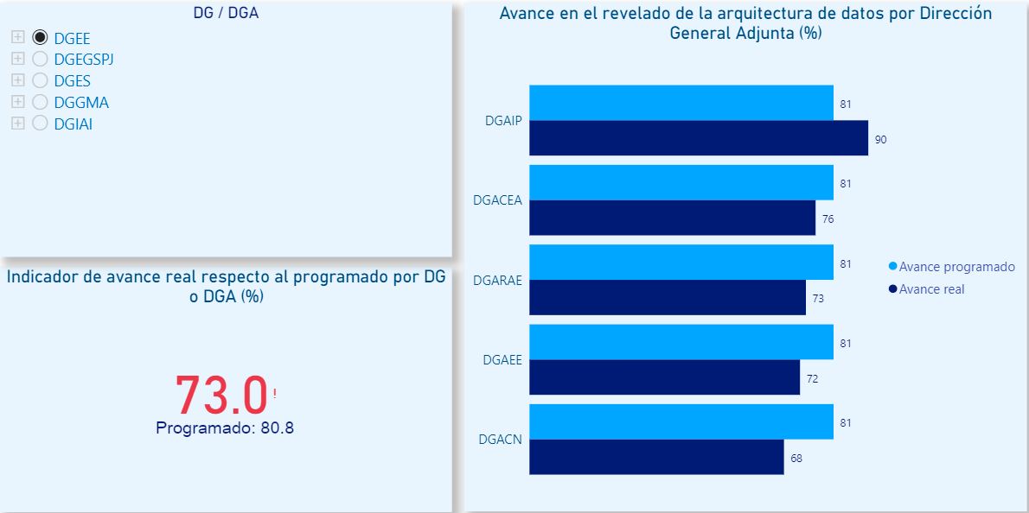
Avance por DG / DGA

Slide 5
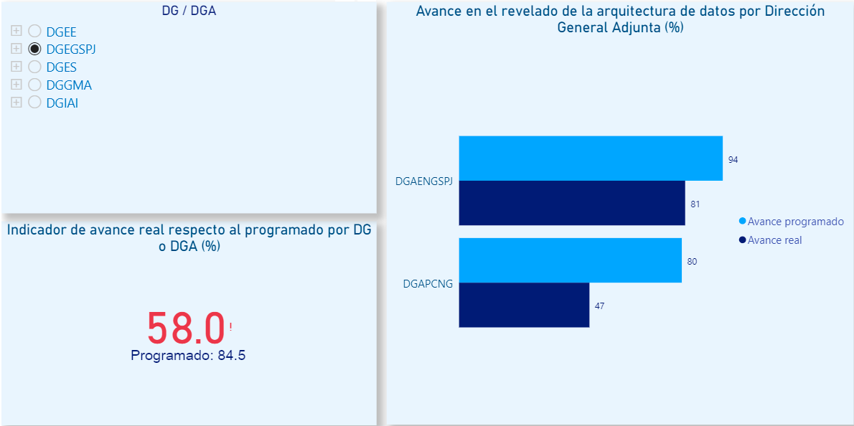
Avance por DG / DGA

Slide 6
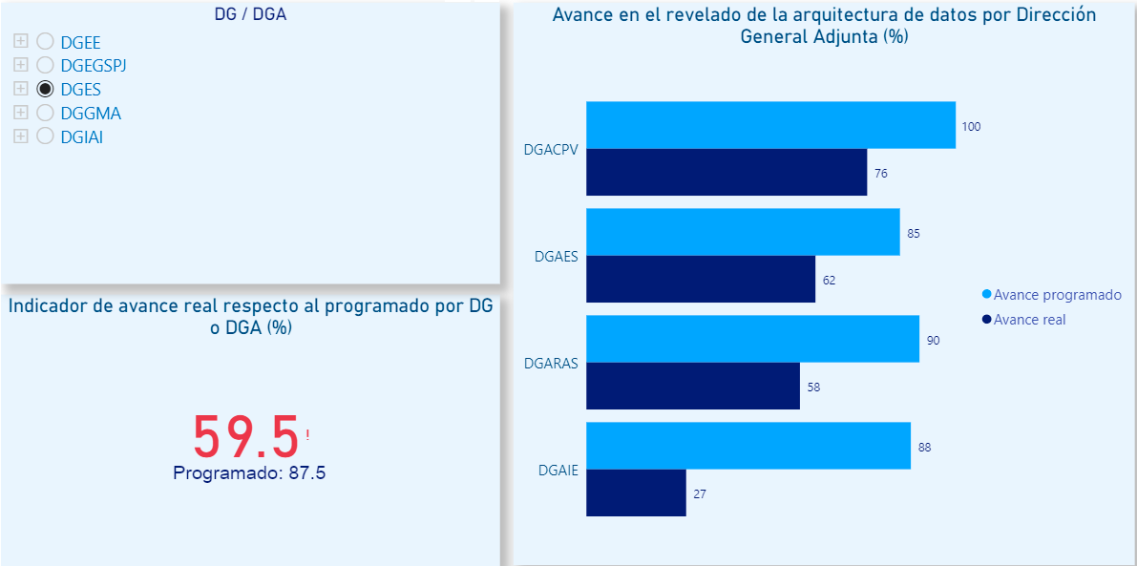
Avance por DG / DGA

Slide 7
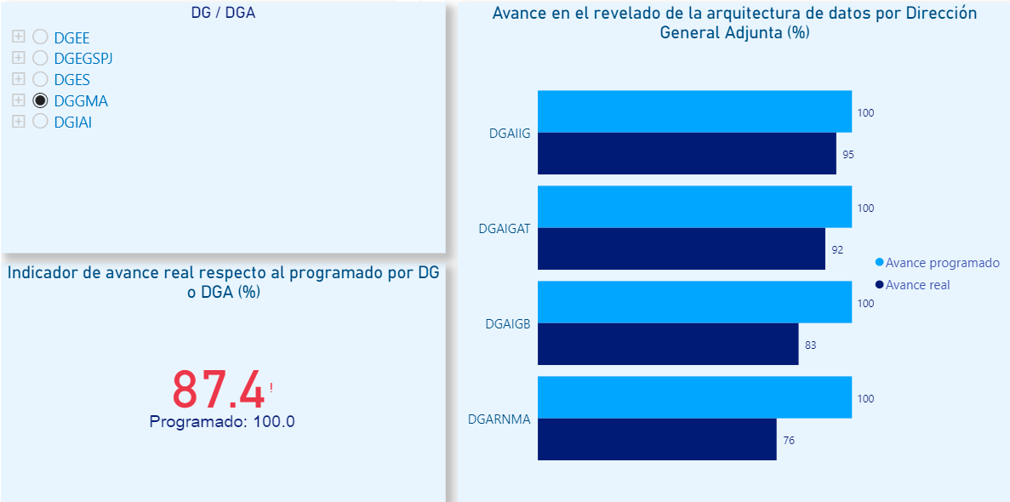
Avance por DG / DGA

Slide 8
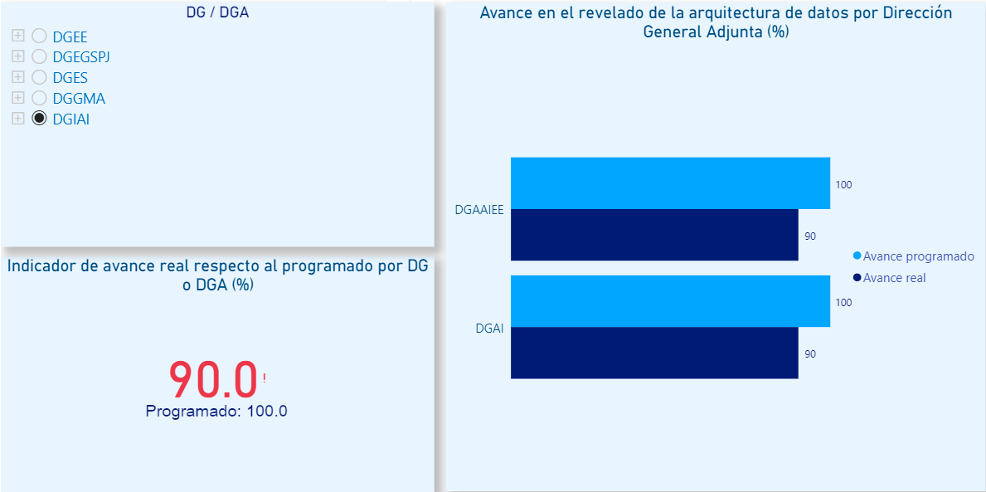
Avance por DG / DGA

Slide 9
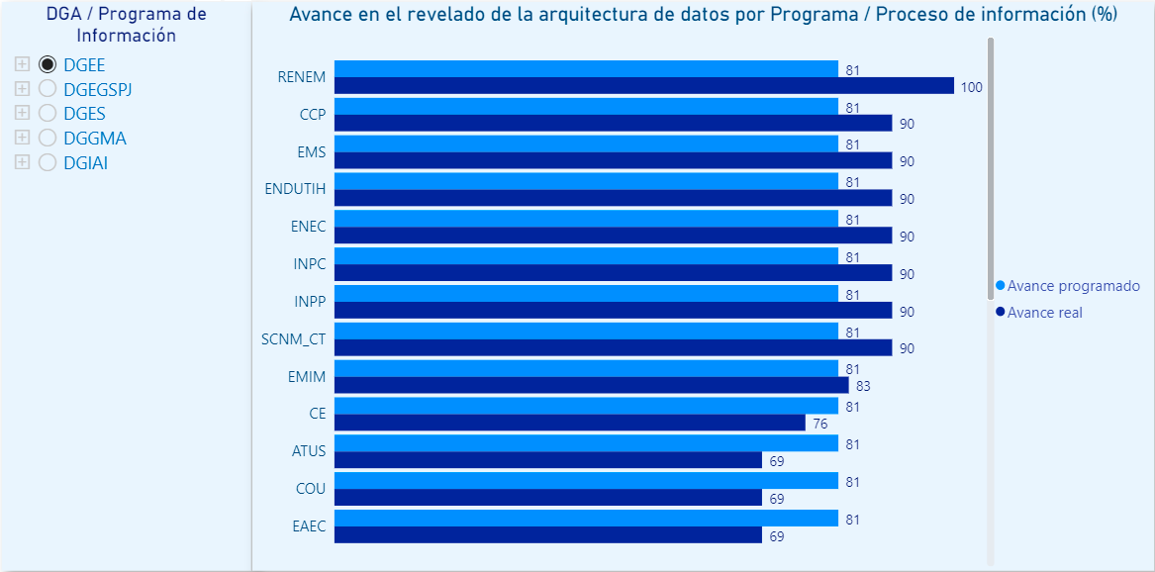
Avance por Programa de Información

Slide 10
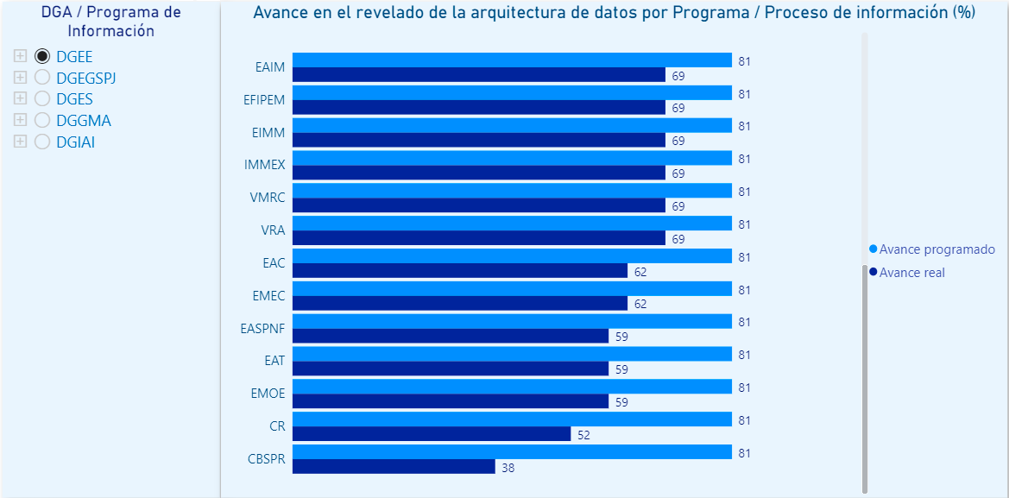
Avance por Programa de Información

Slide 11
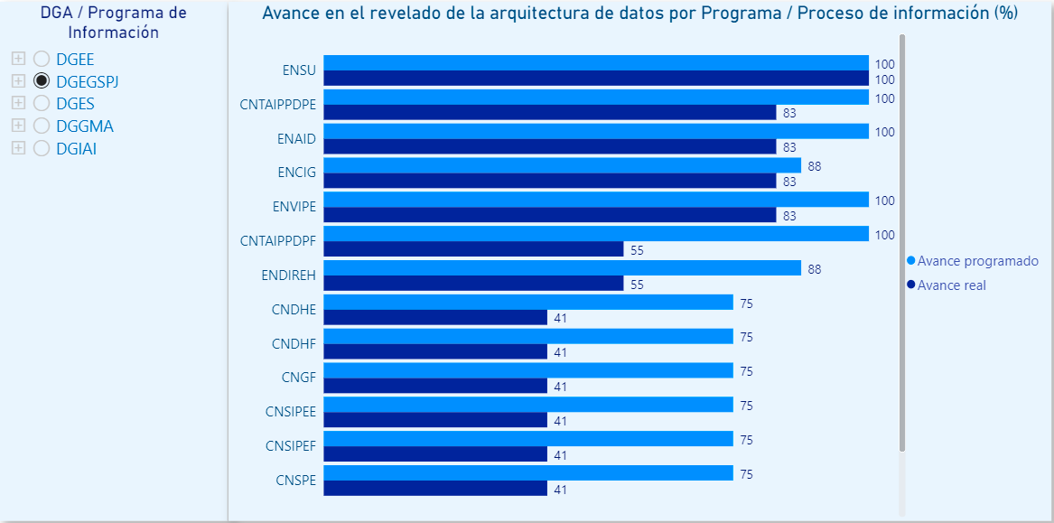
Avance por Programa de Información

Slide 12
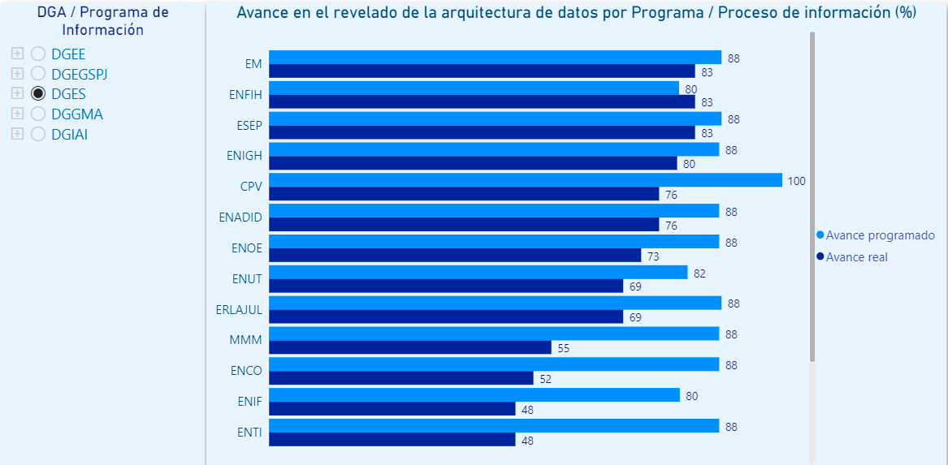
Avance por Programa de Información

Slide 13
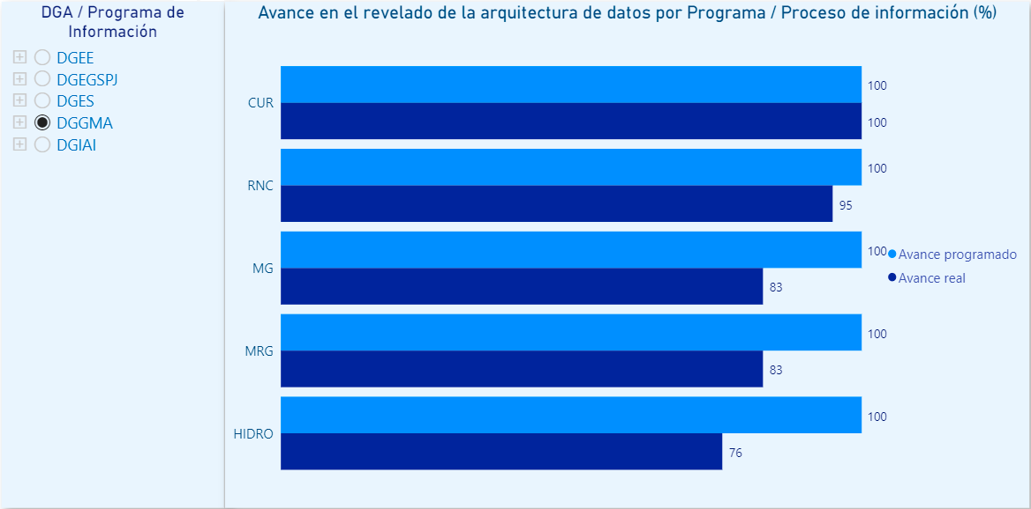
Avance por Programa de Información

Slide 14
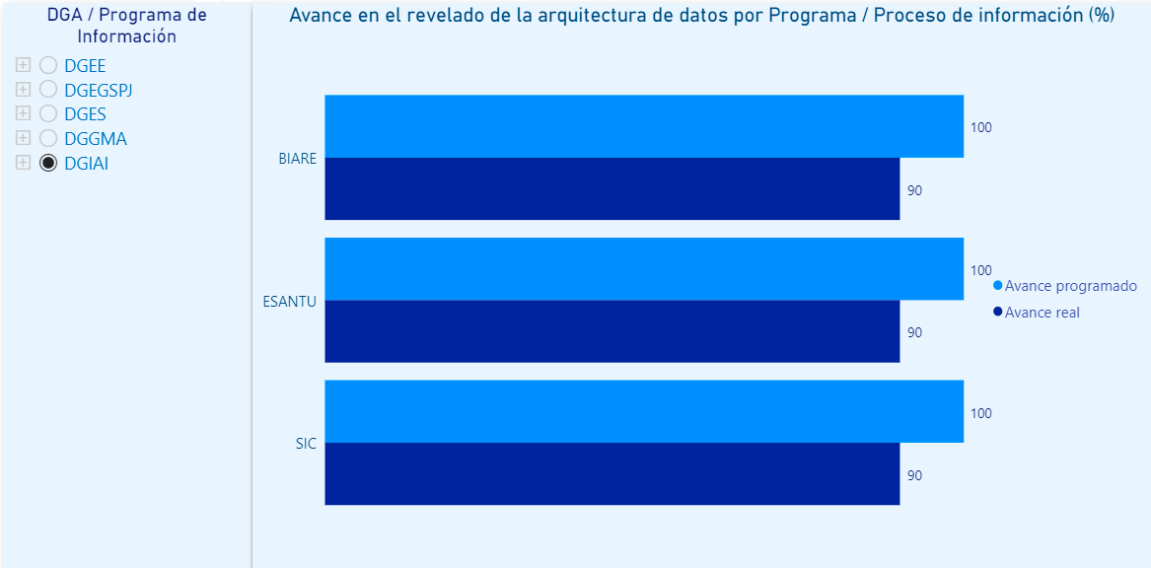
Avance por Programa de Información

Slide 15
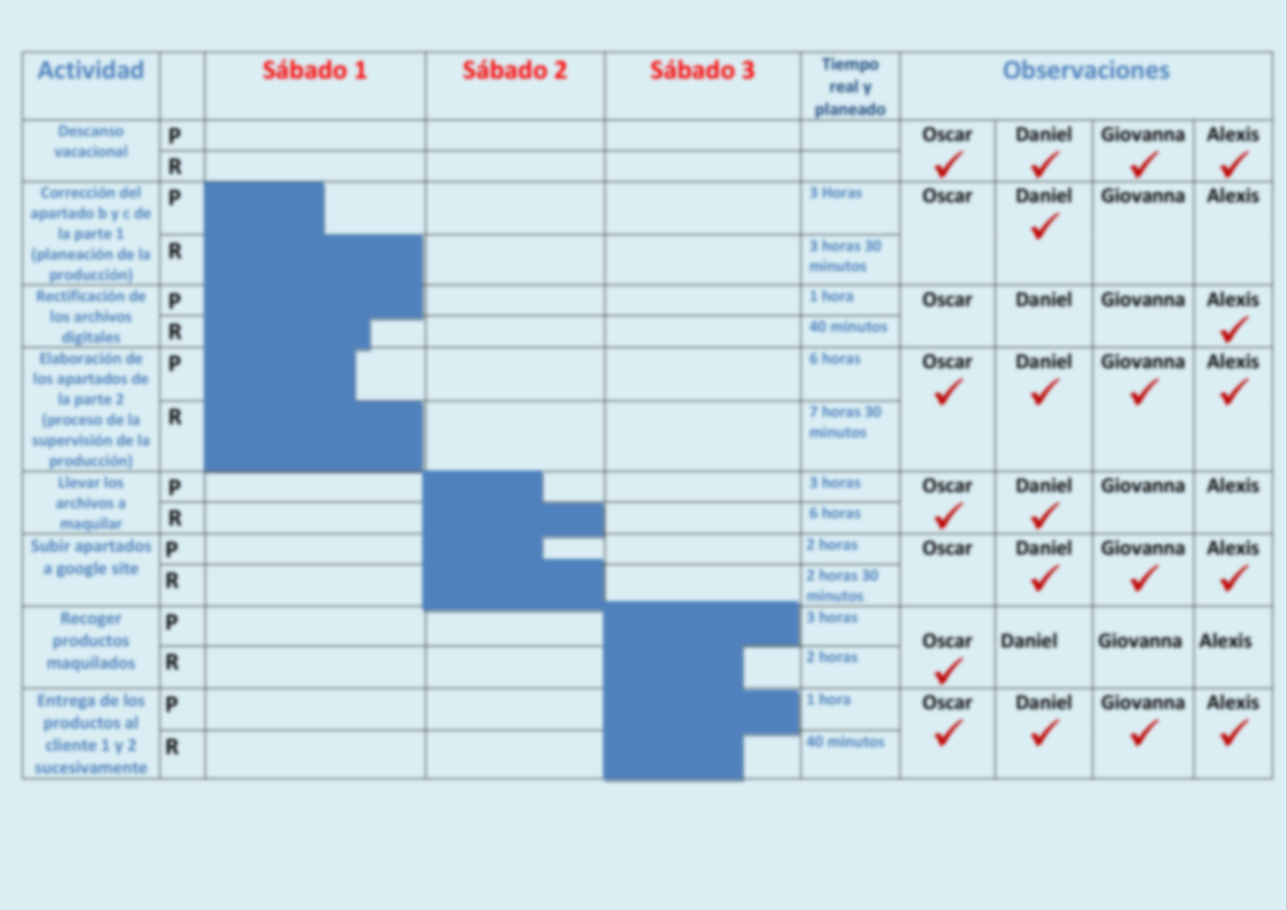

Dashboard para el seguimiento
https://365inegi.sharepoint.com/sites/dgiai/GobyArq/SitePages/Inicio.aspx
Actualización diaria
Detalle del avance de los 66 PI comprometidos

Slide 16
GRACIAS
Cuarta sesión 2021 del Comité de Aseguramiento de la Calidad
4 de noviembre de 2021

